Slide 1

Abilitazione alla presentazione di offerte mediante
Piattaforma Acquisti della Fondazione
Milano Cortina 2026
Milano
Notes:
Click on the text boxes to include the content.
To adjust the image inside the masked area:
Click on the image icon > Select Image > Picture Format > Crop > Move/Resize Image within the cropped area.

Slide 2
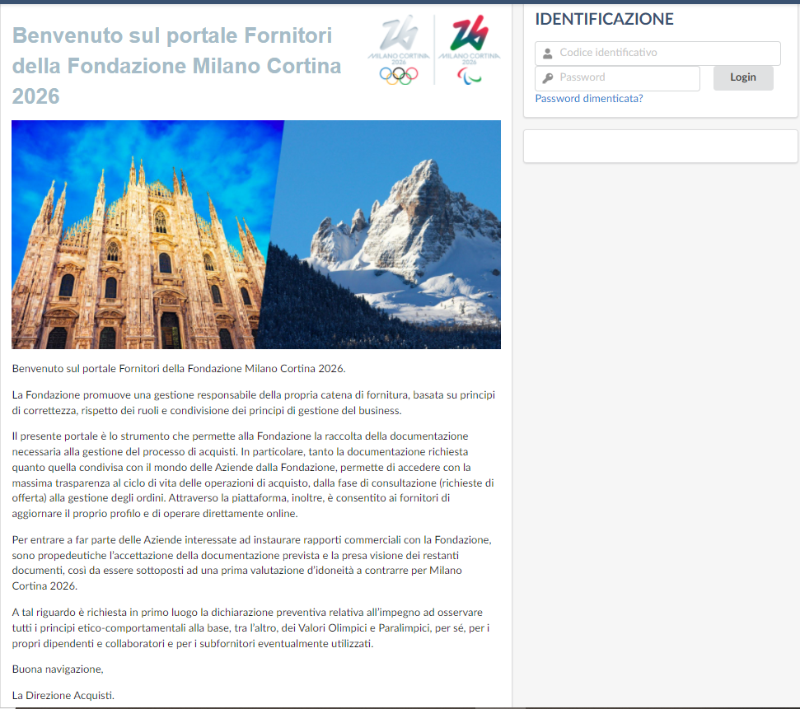
La Piattaforma Ivalua
E’ il portale fornitori di interfaccia con il Procurement.
Su questo sito si svolgono le procedure di acquisto di lavori, servizi e forniture della Fondazione.
L’accesso al Portale avviene tramite invito della Fondazione
2

Slide 3
Processo di registrazione ed accreditamento
Invito per e-mail
Registrazione in piattaforma
(I fase)
Accreditamento in piattaforma
(II fase)
Processo di verifica documentale
Consultazione
Firma
Contratto / Ordine (PO)
I Fornitori che intendono accreditarsi sulla Piattaforma Acquisti di Milano Cortina 2026 devono:
(1) inviare via e-mail al Procurement le informazioni di base per la Registrazione:
      Ragione sociale
      P.IVA / C.F.
      Nominativo ed e-mail dell’Amministratore Fornitore (l’utente che, tramite le relative credenziali di accesso, assume la responsabilità operativa di agire a pieno titolo per nome e per conto del Rappresentante legale (o altro soggetto abilitato ad impegnare la società, in modo esemplificativo e non esaustivo, anche per le dichiarazioni sul conflitto d’interessi, oltre che in ordine al futuro eventuale contratto e/o ordine di acquisto)
(2) completare il processo di Accreditamento, inserendo le informazioni e documentazione obbligatorie.

Slide 4

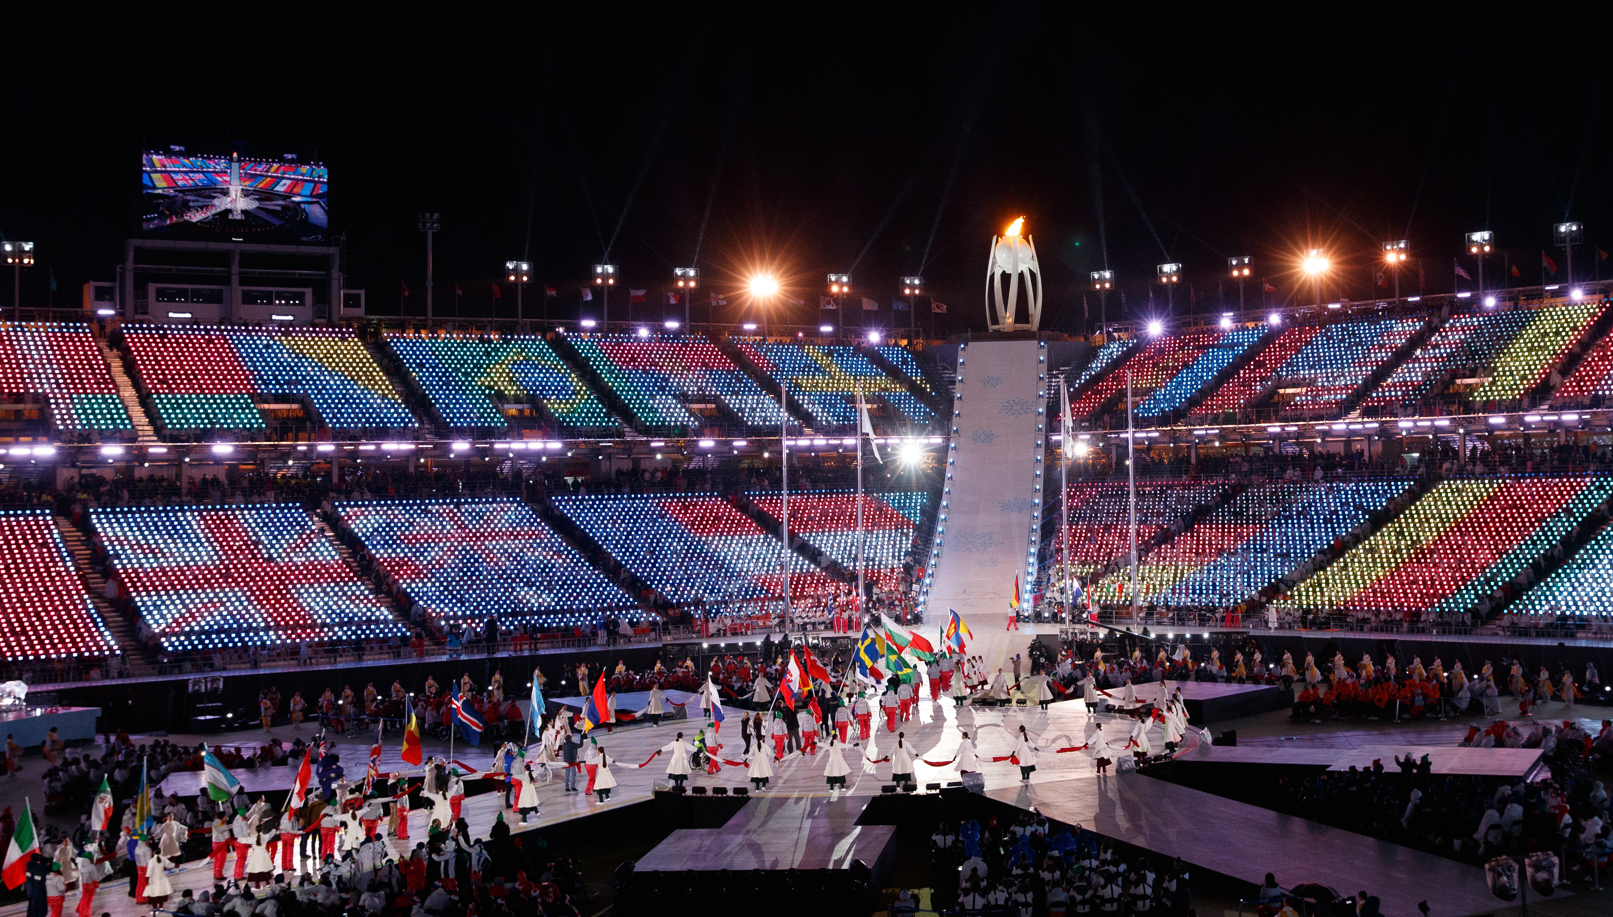


Ricevuto il link di accesso, nella Home page della piattaforma sarà possibile trovare:
- il Manuale del Fornitore con le istruzioni base per l’utilizzo della piattaforma di eProcurement (vedere file allegato)
- i template della documentazione da caricare per accreditarsi come nuovo fornitore e garantire continuità al ruolo di fornitore accreditato (vedere file allegati)
Manuale Fornitori
& documentazione
44
©2021 FONDAZIONE MILANO CORTINA 2026. All rights reserved.

Slide 5
Documentazione necessaria per l’accreditamento in piattaforma
Presa visione e accettazione espressa delle Condizioni Generali di Contratto (scaricabile dalla Home Page della piattaforma e disponibile nei file allegati)
Compliance valori Olimpici e Paralimpici (scaricabile dalla Home Page della piattaforma e disponibile nei file allegati)
Visura camerale (rilasciata da non oltre 30 gg)
Documento identità rappresentante legale
Nb. Il soggetto che, a seguito dell’esperimento della consultazione, sarà individuato come potenziale contraente, dovrà in via preliminare alla sottoscrizione del contratto, inviare alcuni ulteriori documenti obbligatori il cui elenco viene indicato in piattaforma.
5

Slide 6
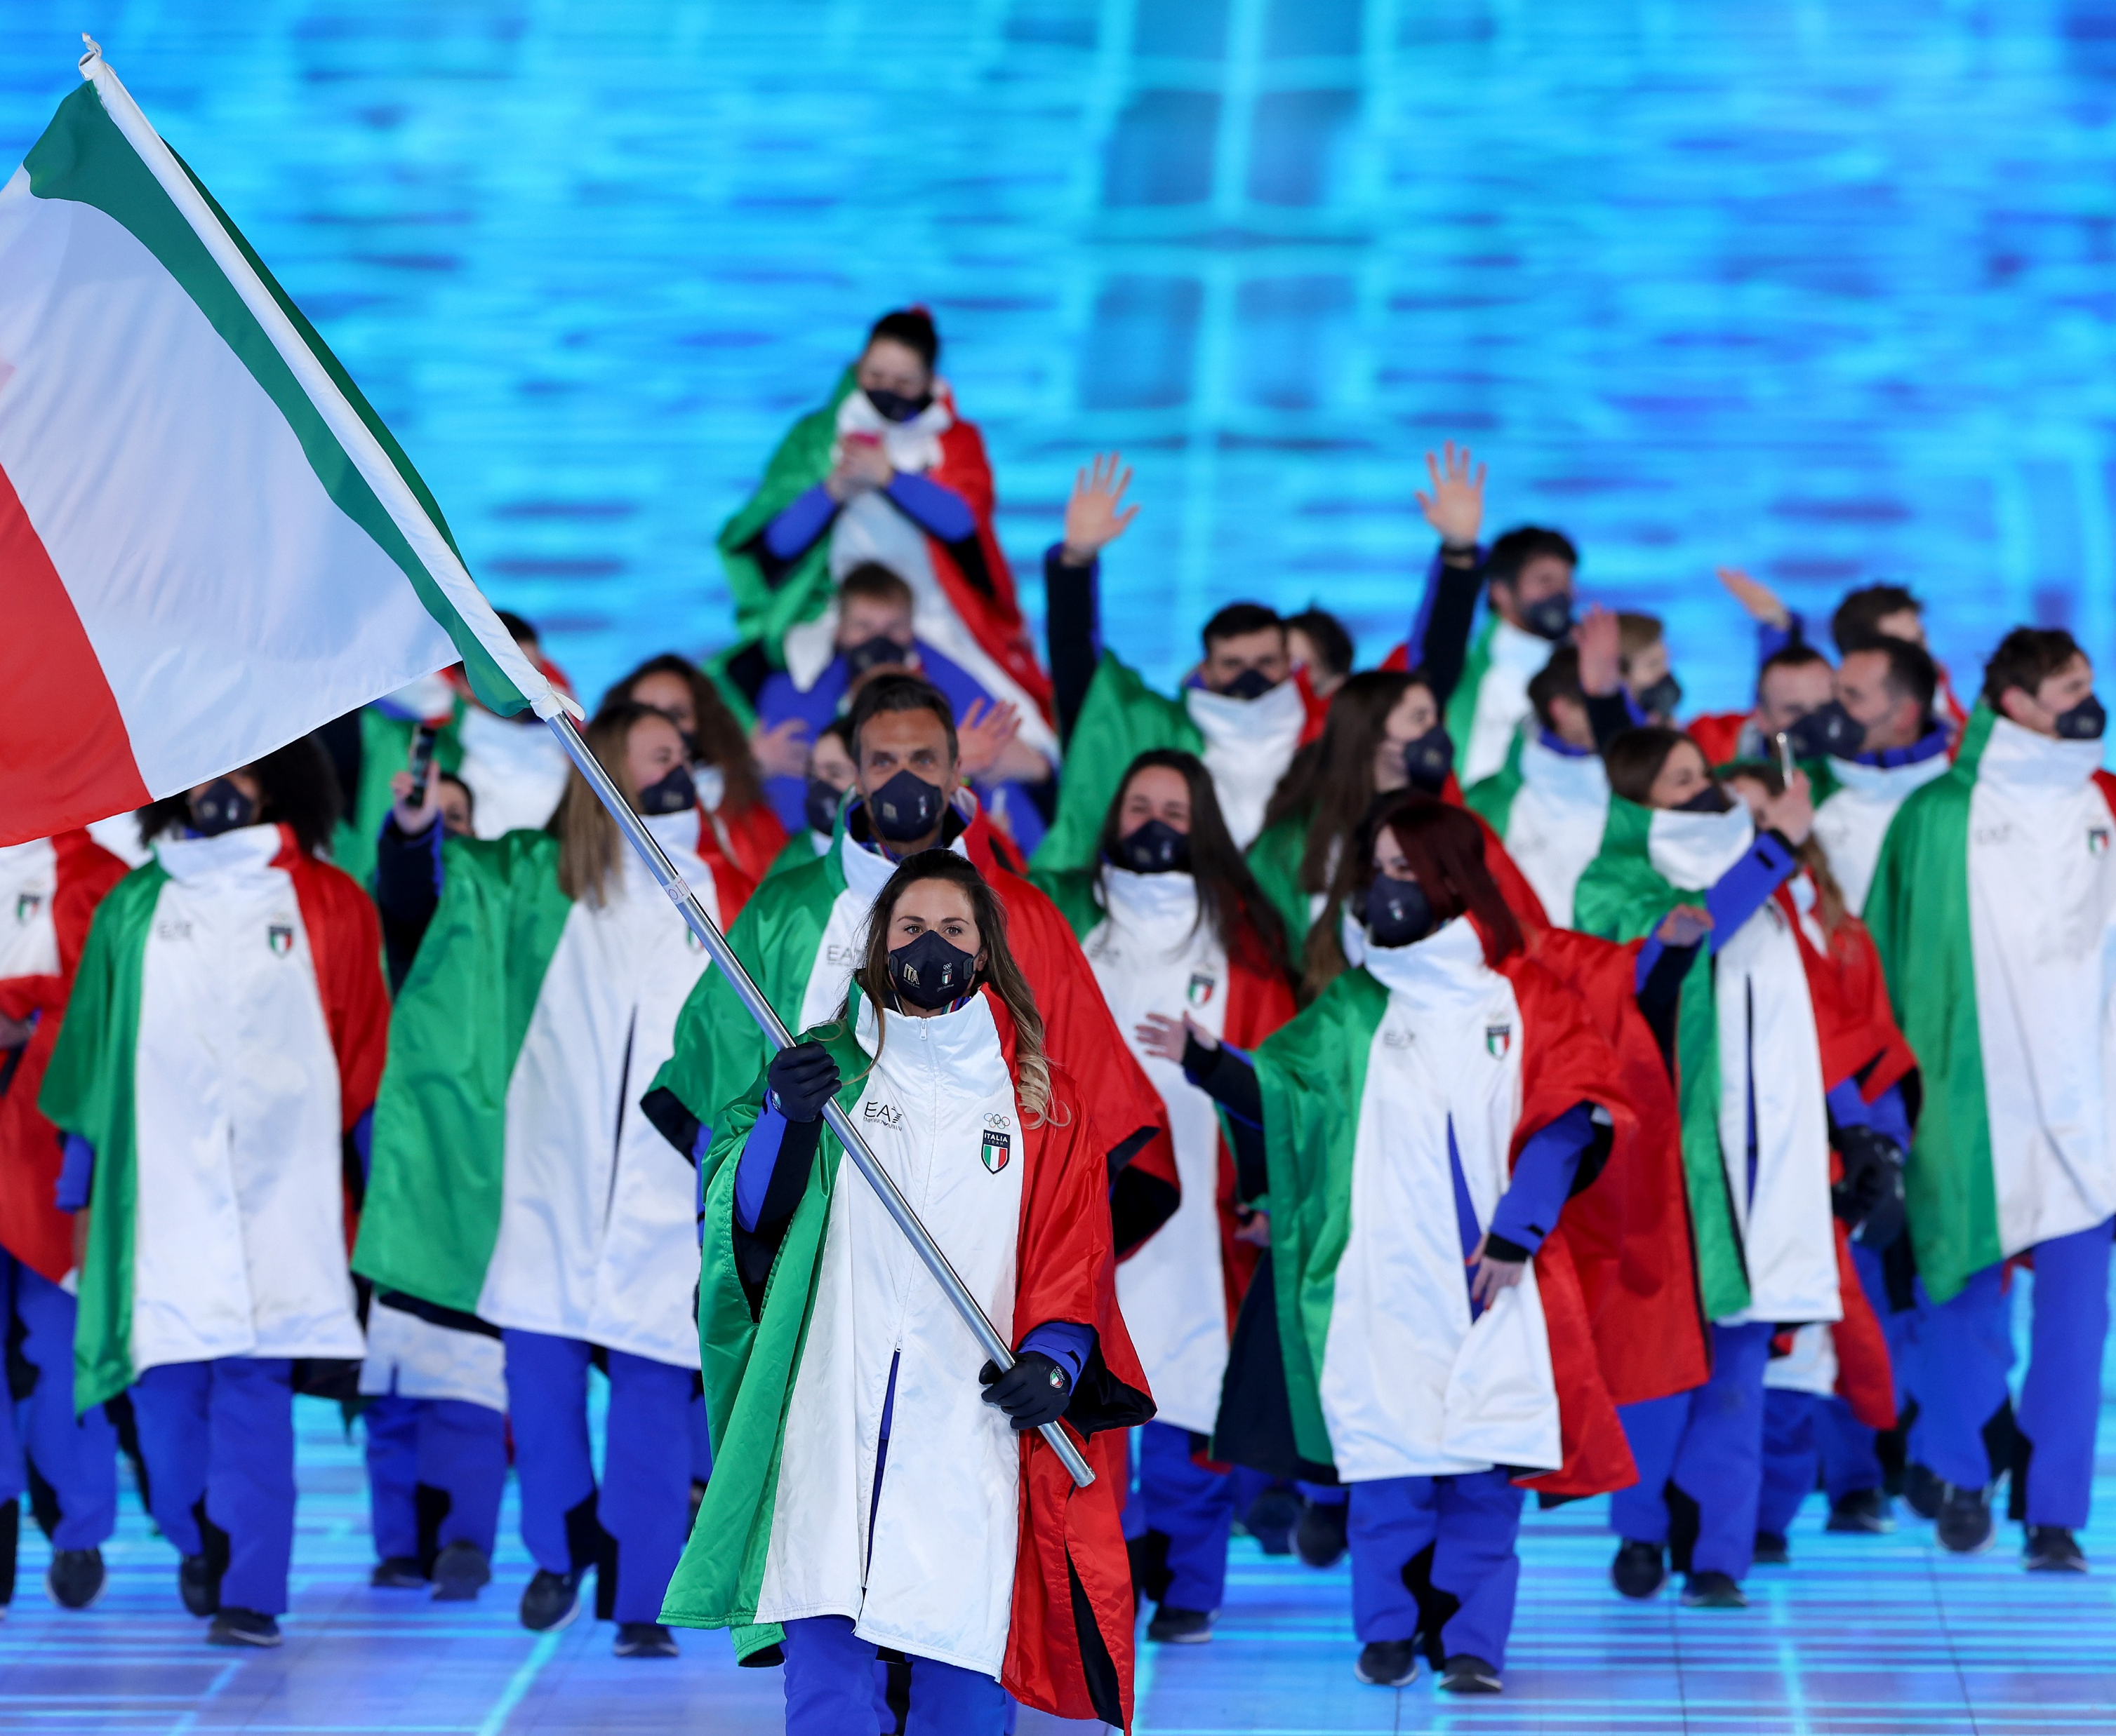
Flusso approvativo nella piattaforma
Acquisti
6
©2021 FONDAZIONE MILANO CORTINA 2026. All rights reserved.

Slide 7
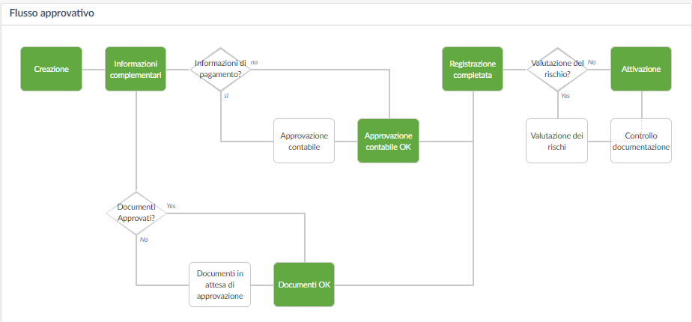
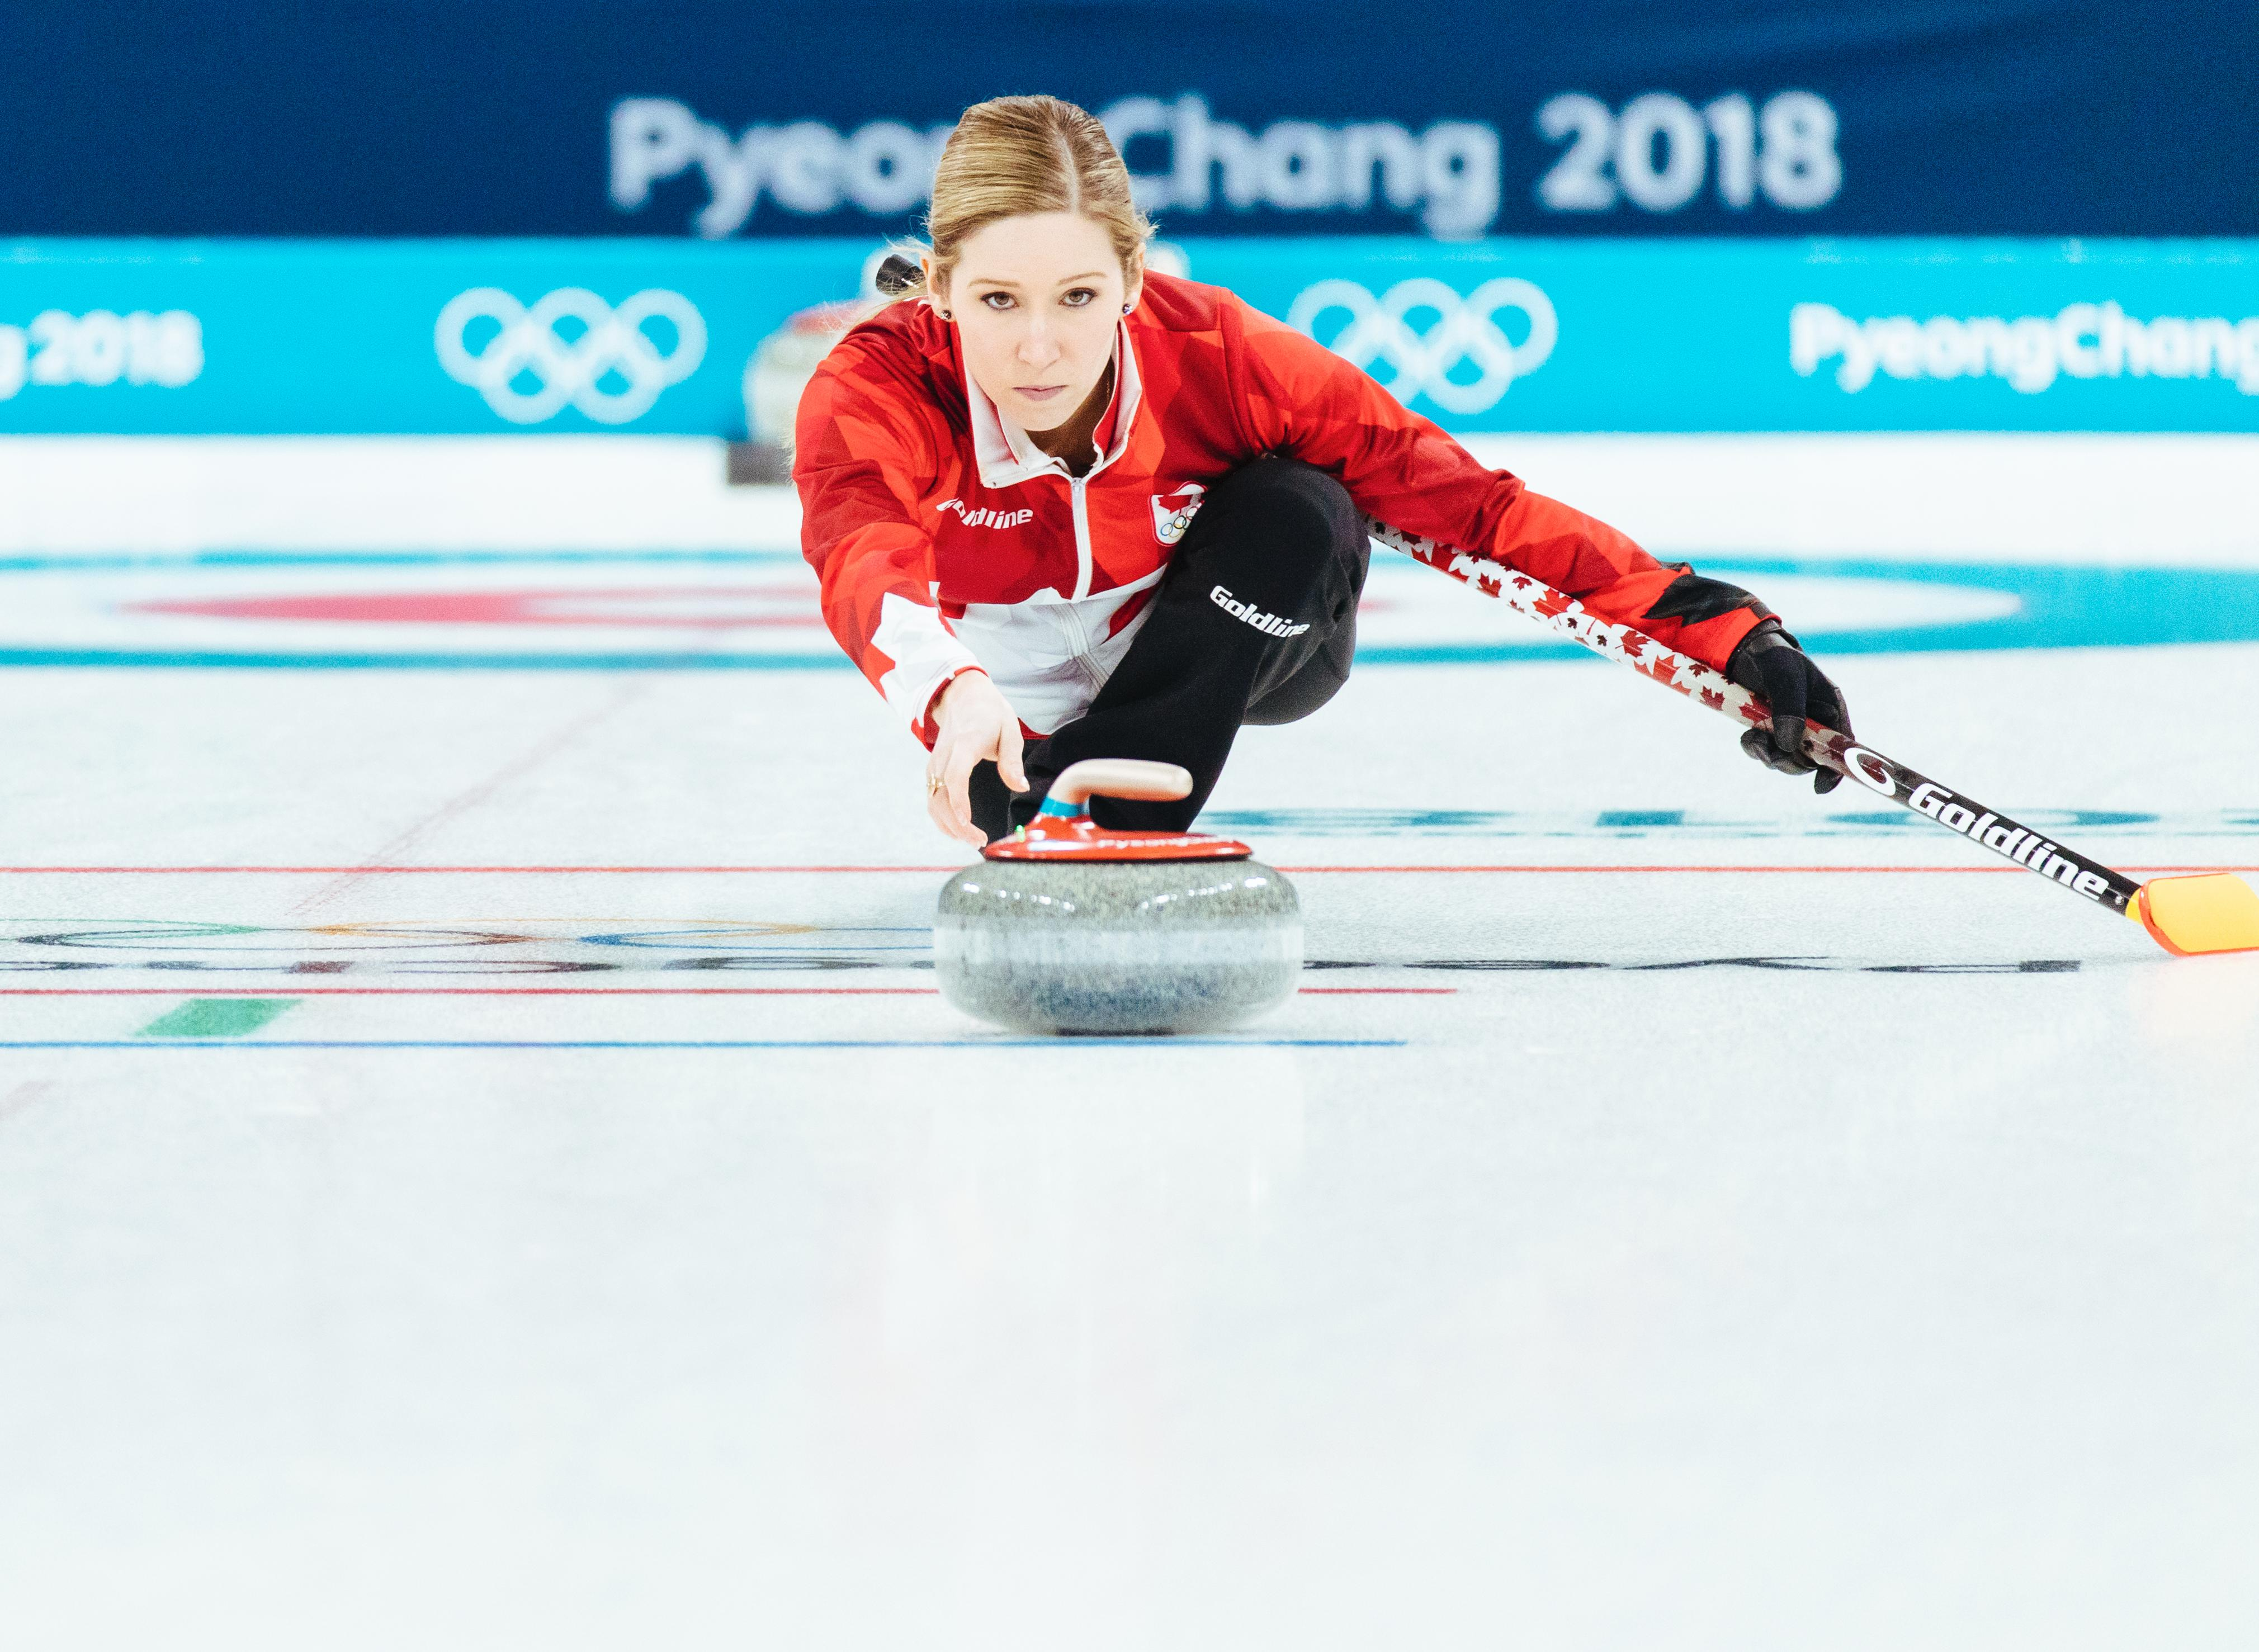
Accreditamento del Fornitore
©2021 FONDAZIONE MILANO CORTINA 2026. All rights reserved.
7

Slide 8
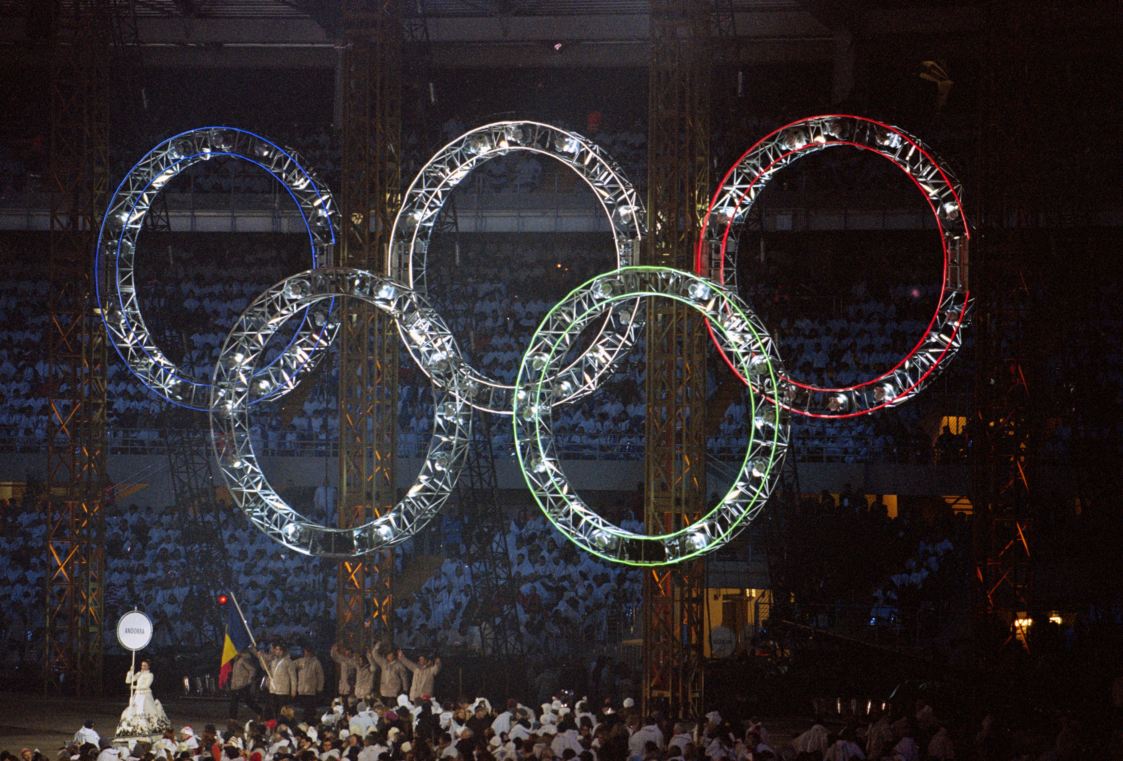
ATTENZIONE
In pendenza del procedimento di accreditamento, è possibile comunque presentare offerta per le consultazioni, tuttavia si procederà con la sottoscrizione di contratti e ordini solo nel momento in cui in piattaforma:
a) i workflow approvativi sono completi e autorizzati;
b) la documentazione dei fornitori (e subfornitori/subappaltatori/RTI/ATI) è:
  completa;
  correttamente accettata;
  correttamente compilata.
©2021 FONDAZIONE MILANO CORTINA 2026. All rights reserved.
8

Slide 9
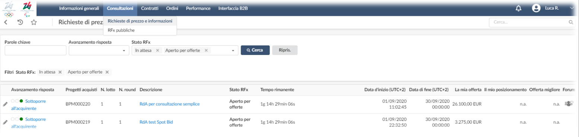
Gestione di Richiesta di Offerta / Consultazione
Quando la Fondazione invita un Fornitore a partecipare ad una Richiesta di Offerta/Quotazione, il Fornitore riceve dalla piattaforma una e-mail di notifica contenente il link per accedere alla richiesta, previa effettuazione dell’accesso con le proprie credenziali da parte dell’utente con profilo Amministratore Fornitore.
Le richieste sono anche accessibili dal menu “Consultazioni” cliccando il sottomenu “Richiesta di prezzo e informazioni”.
©2021 FONDAZIONE MILANO CORTINA 2026. All rights reserved.
9

Slide 10
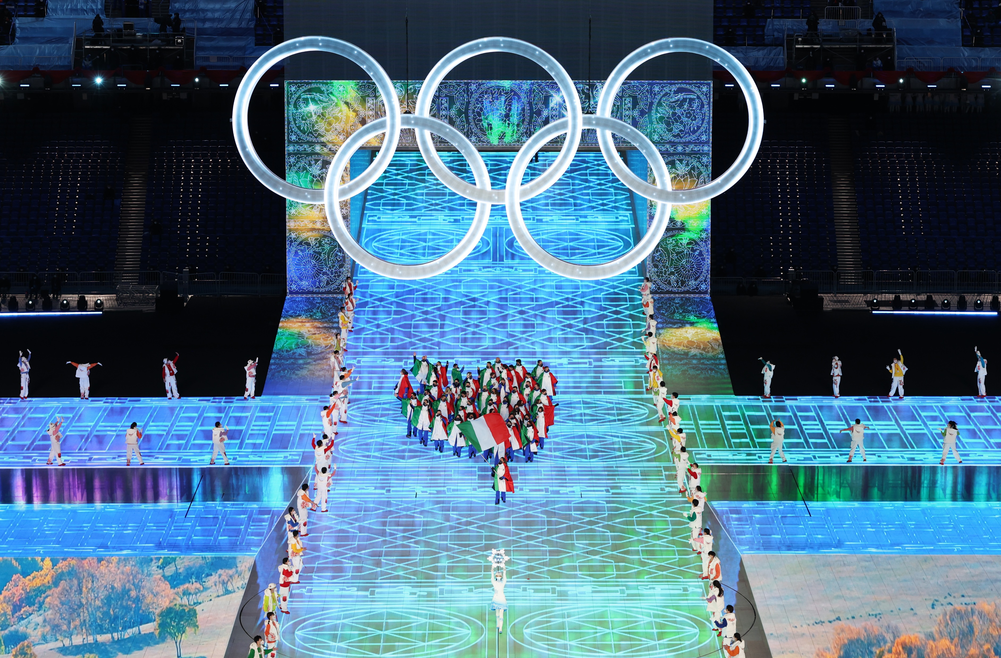

Thank you
©2021 FONDAZIONE MILANO CORTINA 2026. All rights reserved.
Notes:
EXAMPLE WITH AN IMAGE.

